Slide 1





飞滴出行网约车项目2022版

Slide 2
项目整体授课介绍
开发项目
部署项目
项目简历和面试

Slide 3
项目业务介绍
乘客端功能
司机端功能
BOSS端功能
注册/登录
预估价格
乘客下单
系统派单
乘客支付
乘客评价
注册/登录
司机听单
司机抢单
订单流转
发起收款
用户管理
司机管理
车辆管理
司机和车辆关系管理

Slide 4
项目业务架构图

Slide 6
项目技术介绍
前 端：uni-app
数 据 库：MySQL
缓 存：Redis
注册中心：Nacos
配置中心：Nacos
网 关：Spring Cloud Gateway
熔断限流：Spring Cloud Alibaba Sentinel
服务监控：Spring Cloud Sleuth、Spring Cloud zipkin
分布式锁：Redisson
分布式事物：Alibaba 的 Seata
服务通信：SSE

Slide 7
网约车国家标准介绍

Slide 8
网约车中服务设计原则

Slide 9
单一职责原则
高内聚原则
低耦合原则
粒度把控原则
AKF原则

Slide 10
单一职责
订单服务
地图服务

Slide 11
高内聚
订单管理服务
订单金额统计服务

Slide 12
低耦合

Slide 13
粒度把控
适合最重要

Slide 14
AKF原则

Slide 15
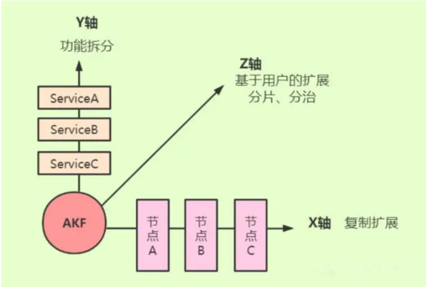
整体拆分图

Slide 16
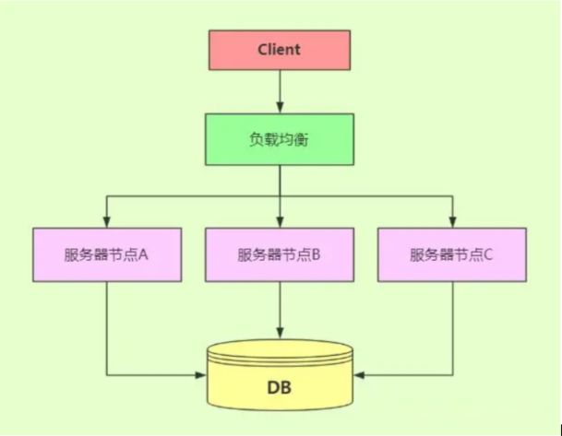
X：拆分

Slide 17
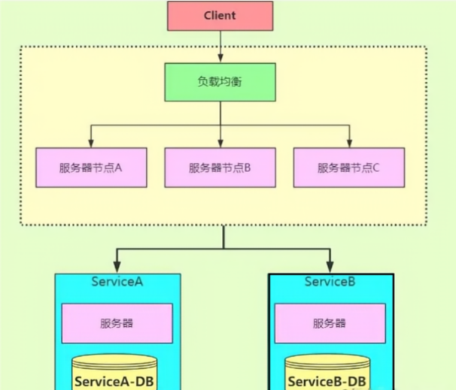
Y：拆分

Slide 18
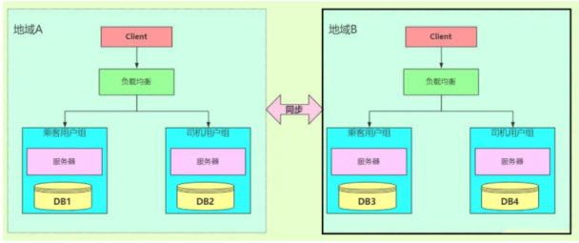
Z：拆分

Slide 19
乘客端：注册/登录功能

Slide 20
原型展示

Slide 21
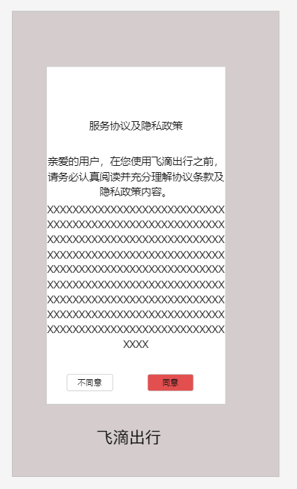
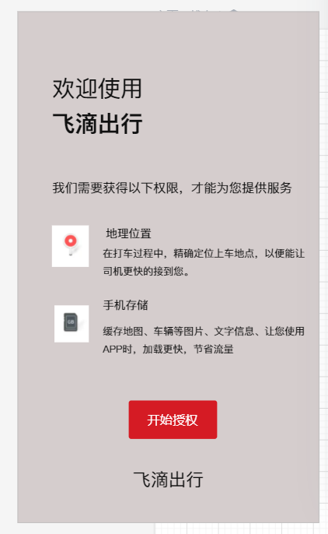
APP启动页

Slide 22
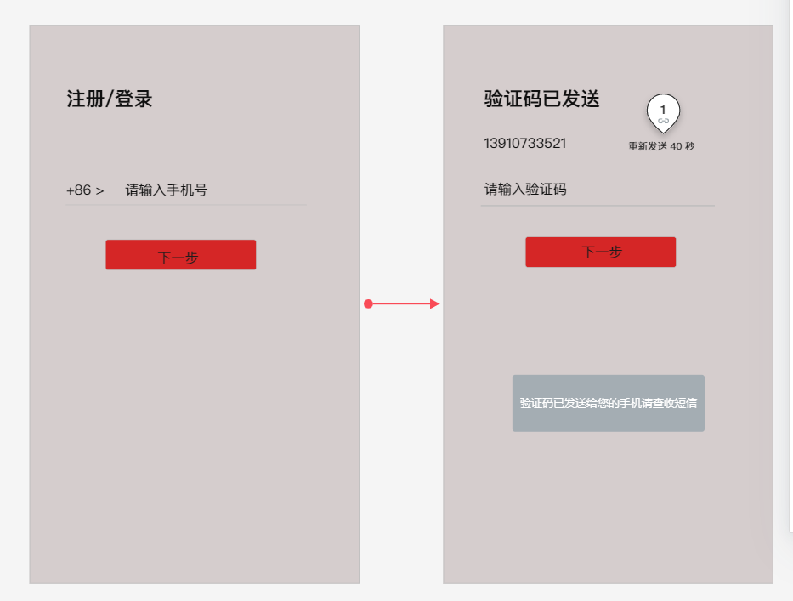
注册/登录页

Slide 23
乘客发送验证码
时序图

Slide 24
接口设计概述

Slide 25
REST ful 规范/风格

Slide 26
要素
协议:
域名:
路径
版本
动作：post，put，patch, delete, get

Slide 27
动作
post: 新建
put: 修改（修改后的全量数据）
patch: 修改（修改哪个，传哪个）
delete: 删除
get: 查询

Slide 28
案例1：查询1号用户的A课程的详细信息
A、/api/users/1/courses?course_id=A
B、/api/users/me/courses?course_id=A
C、/api/courses?course_id=A&user_id=1
D、/api/courses?course_id=A
E、/api/schools/A/courses

Slide 29
案例2：增删改查一个用户信息
错误的设计：没必要，不用写 create，delete，show
/api/accounts/create
/api/accounts/delete
/api/accounts/show
/api/accounts/update
正确的做法：
post /api/accounts/，这个不知道id是什么。
delete /api/accouts/1 下面url一样，只是方法不一样。
get /api/accounts/1/ 获取1号用户信息，
put /api/accounts/1/ 修改1号用户信息

Slide 30
案例3：从1号用户，转账500，给2号用户
：post /api/accounts/1/transfer/500/to/2
正确的设计：post /api/transaction?from=1&to=2&money=500，

Slide 31
url设计
www.xxx.com/api/courses
api.xxx.com/courses

Slide 32
状态码和提示信息
code:
message:
消息

Slide 33
翻页设计
方式一：/api/courses?page=1
方式二：/api/courses?max_id=1000

Slide 34
小结
协议: http? https?
域名: www.xxx/? api.xxx?
路径：和上面域名的关系
eg：
/api/users/ 表示：多个用户列表信息
/api/courses/1表示：1号用户的信息。
版本: v1 or vN
动作：post，put，patch, delete, get
翻页的选择:

Slide 35
api-passenger
接口设计

Slide 36
项目整体结构设计
我们课程用的：
父子工程
父工程
|-- 子工程1
|-- 子工程2
|-- 子工程3
并行子工程
工程1
工程2
工程3
OR

Slide 37
dependencies or dependencyManager

Slide 38
创建父项目和子项目

Slide 39
api-passenger项目
骨架编写

Slide 40
api-passenger项目
骨架编写
补充

Slide 41
api-passenger项目
获取验证码

Slide 42
https://nacos.io/zh-cn/docs/quick-start-spring-cloud.html
1.选择版本。
下载nacos
启动nacos。注意中文路径。
修改服务。
a. pom
b. yml
c. 代码。
测试。服务注册是否成功？

Slide 43
service-verificationcode服务
创建&注册

Slide 44
api-passenger
和
service-verificationcode
之间的调用

Slide 45
验证码中redis使用
pom
yml
代码

Slide 46
校验验证码

Slide 47
注册/登录页

Slide 48
校验验证码
时序图

Slide 49
校验验证码
接口设计

Slide 50
校验验证码
代码编写

Slide 51
乘客用户服务
接口设计

Slide 52
乘客用户服务
代码编写

Slide 53
乘客用户服务
数据库设计
创建时间
更新时间
乘客手机号
乘客姓名
乘客性别
乘客状态

Slide 54
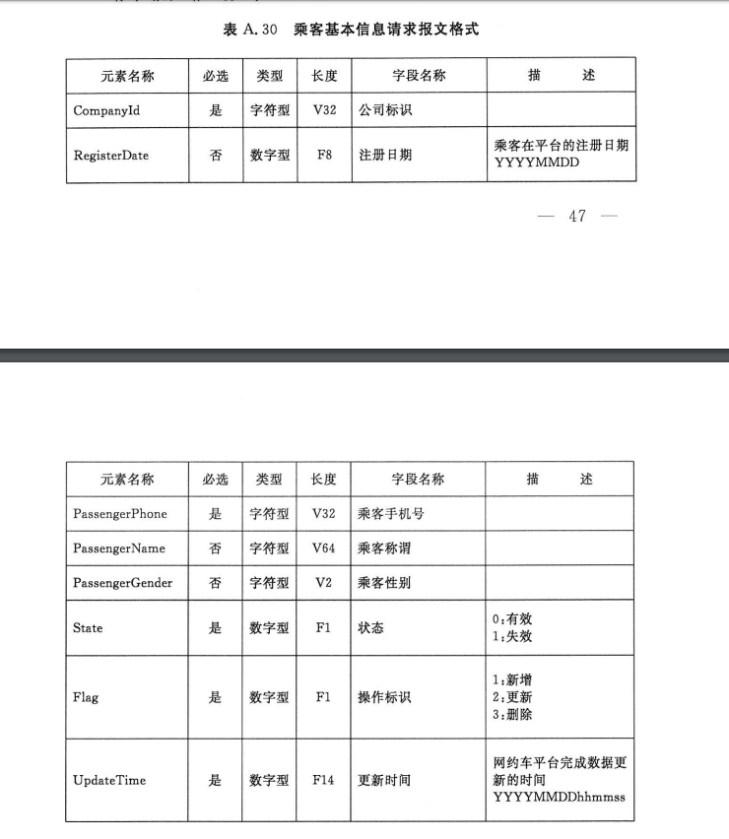

Slide 55
乘客用户服务
代码编写

Slide 56
乘客用户服务
JWT 工具 编写

Slide 57
乘客用户服务
JWT学习
Json Web Token

Slide 58
乘客用户服务
登录/注册
整体联调

Slide 59
乘客用户服务
token使用

Slide 60
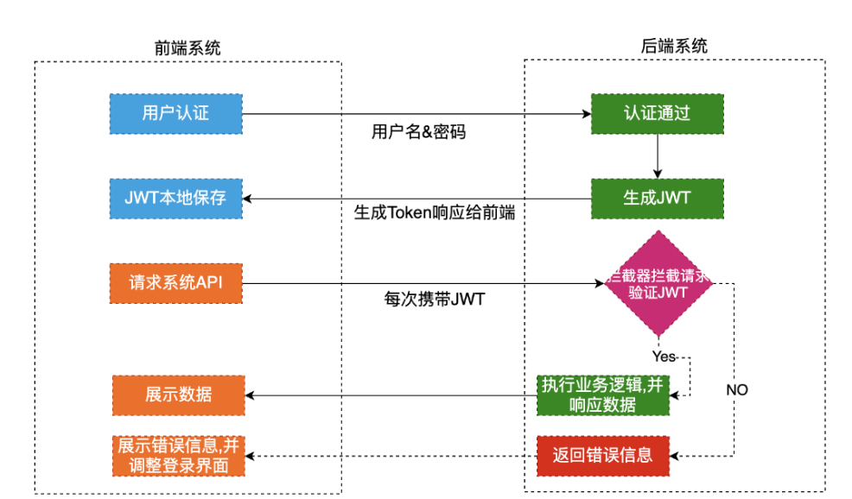

Slide 61
authTest
noauthTest

Slide 62
乘客用户服务
token使用

Slide 63
乘客用户服务
双token使用
1 请求接口，生成新token
2 token过期，生成新token。accessToken,refreshToken

Slide 64
乘客用户服务
双token时序图

Slide 65
乘客用户服务
双token
原接口改造
新接口设计

Slide 66
乘客用户服务
双token
原接口代码改造

Slide 67
乘客用户服务
双token
利用refreshToken刷新accessToken代码

Slide 68
乘客用户服务
为了后续测试准备token

Slide 69
乘客用户服务
查询用户信息

Slide 70
乘客用户服务
需求介绍

Slide 71
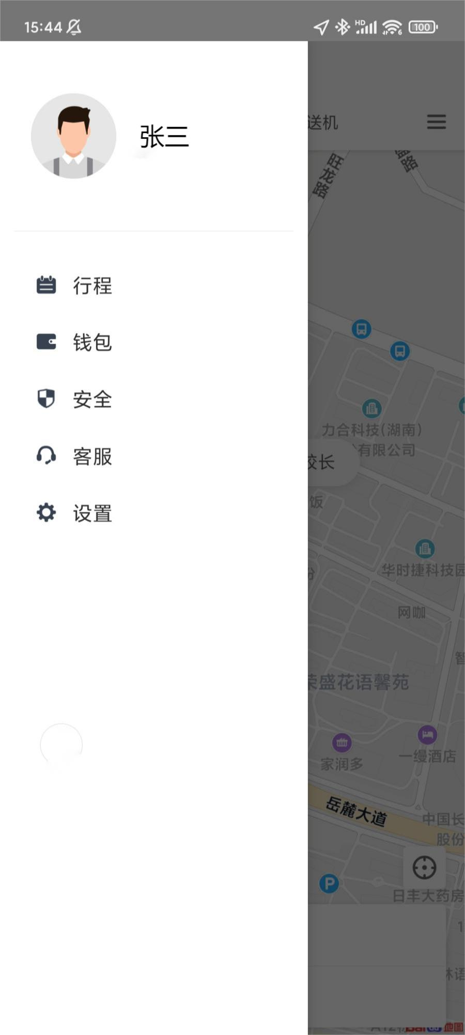

Slide 72
乘客用户服务
时序图

Slide 73
乘客用户服务
接口设计

Slide 74
乘客用户服务
代码实现
bug：feign调用post转get

Slide 183
AKF原则

Slide 184
AKF原则

Slide 185
粒度把控原则

Slide 186
粒度把控原则

Slide 187
粒度把控原则

Slide 188
粒度把控原则

Slide 189
粒度把控原则

Slide 190
粒度把控原则

Slide 191
粒度把控原则

Slide 192
粒度把控原则

Slide 193
粒度把控原则

Slide 194
粒度把控原则

Slide 195
粒度把控原则

Slide 196
粒度把控原则

Slide 197
粒度把控原则

Slide 198
粒度把控原则

Slide 199
粒度把控原则

Slide 200
粒度把控原则

Slide 201
粒度把控原则

Slide 202
粒度把控原则

Slide 203
粒度把控原则

Slide 204
粒度把控原则

Slide 205
粒度把控原则

Slide 206
粒度把控原则

Slide 207
粒度把控原则

Slide 208
粒度把控原则

Slide 209
粒度把控原则

Slide 210
粒度把控原则

Slide 211
粒度把控原则

Slide 212
粒度把控原则

Slide 213
粒度把控原则

